Slide 1



주행시험장 관리 시스템
김민석

Slide 2

목차
프로젝트 소개
기술 스택
“주행시험장 관리 시스템“ 은
이렇게 만들어졌습니다!
여기에는 어떤 기술들을
사용했을까요?
1
2
3
4
설명 및 시현
Q & A
한땀한땀 구현한 페이지와
코드들을 설명하고 보여드리겠습니다!
6주 간 진행했던 프로젝트를
마무리하며 정리했습니다.

Slide 3
01. 프로젝트 소개

Slide 4
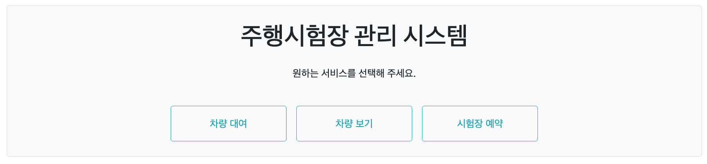

프로젝트 소개
“효율적인 관리 시스템을 찾으시나요?”
‘주행시험장 관리 시스템‘은 사용자가 쉽게 차량을 대여하고
주행 테스트를 진행 할 수 있게 도와주는 프로젝트입니다.
쉽게 차량을 대여하고, 시험장을 예약해보세요!
또한, 관리자분도 쉽게 차량과 시험장을 관리하고
모니터링 할 수 있습니다!

Slide 5
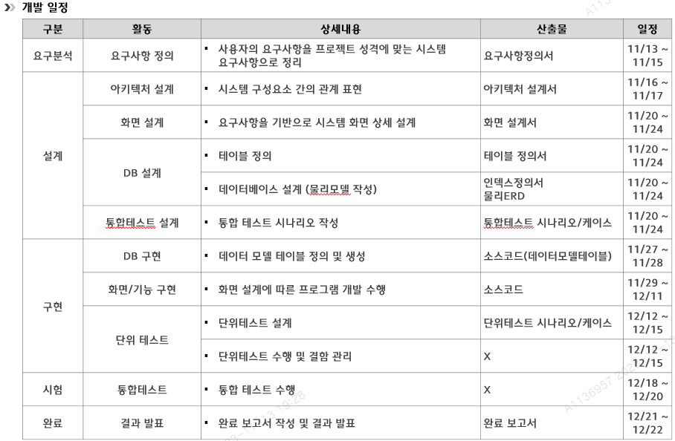
프로젝트 소개
개발 일정
6주 동안 진행 되는 개발은 멘토님께서
보내주신 일정을 바탕으로 진행되었기에 일정 순서대로 소개 해드리겠습니다.
앞으로 보여드릴 모든 산출물들은
GitHub에 공개되어있습니다.
https://github.com/Feedbaek/CarDriveTestSystem?tab=readme-ov-file

Slide 6
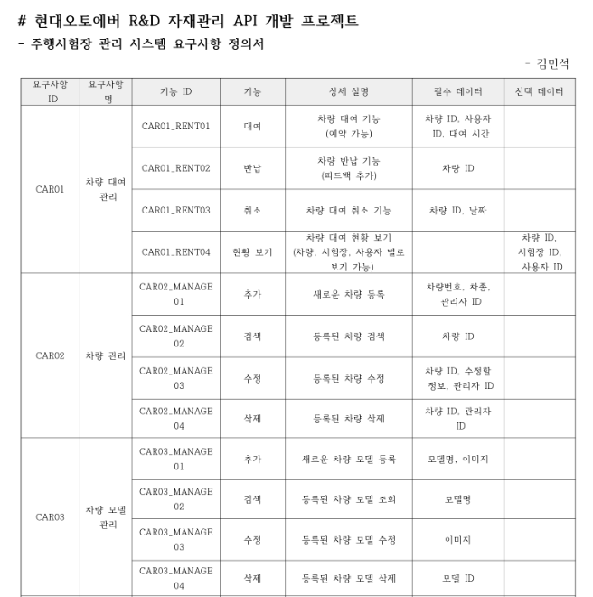
프로젝트 소개
요구사항 정의서
요구사항 정의서를 작성하여
“주행시험장 관리 시스템”을 구현하기 전에
어떠한 기능들이 있을 지
차트로 작성하였습니다.

Slide 7
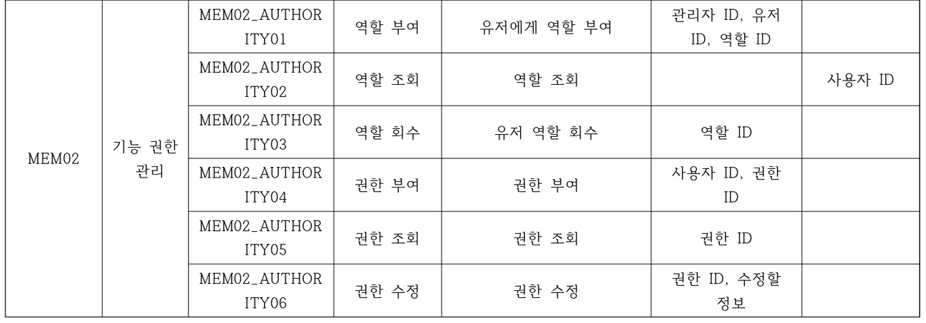
프로젝트 소개
역할별 권한 부여
관리자는 사용자에게 역할을 부여할 수 있고,
역할별로 기능의 사용 권한을
설정할 수 있습니다.

Slide 8
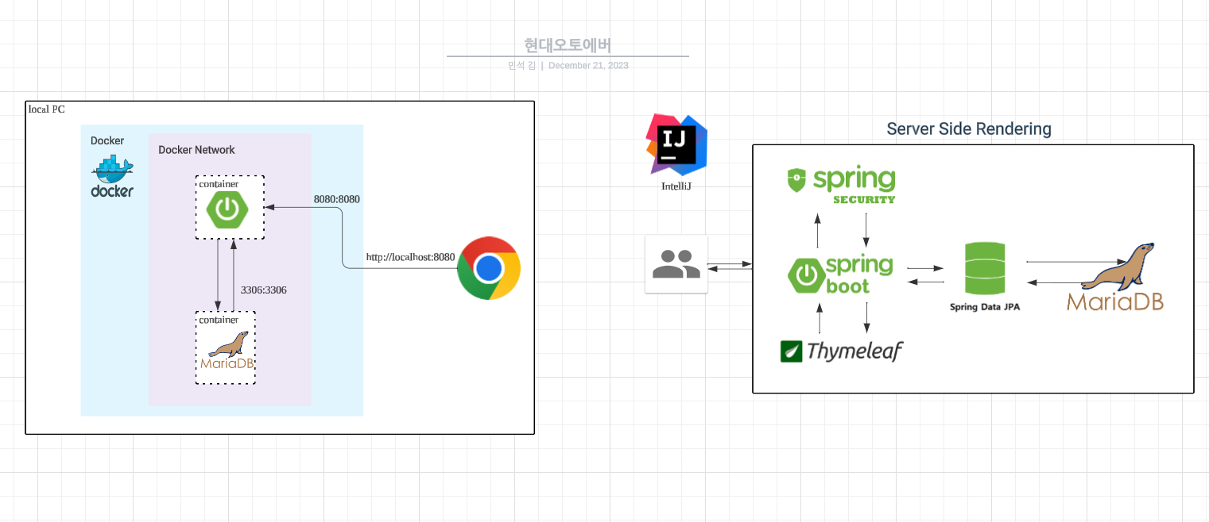
프로젝트 소개
아키텍처 설계서

Slide 9
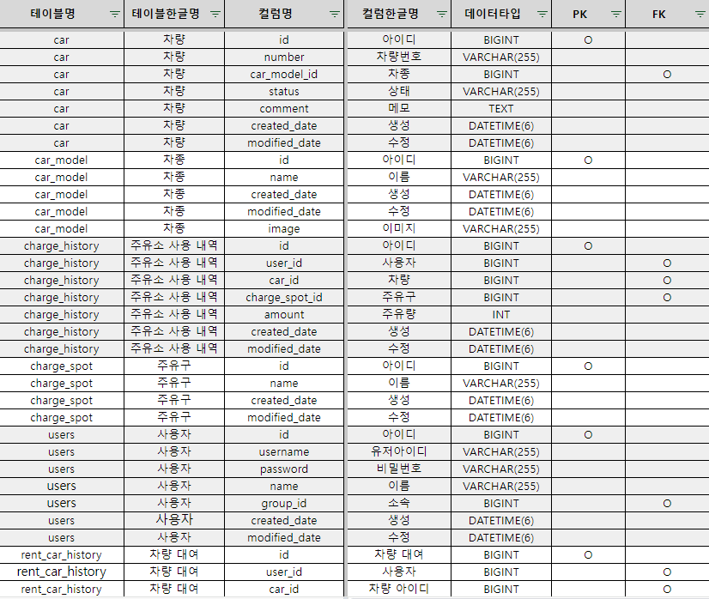
프로젝트 소개
테이블 정의서
테이블 정의서 일부를 가져왔습니다.
테이블명, 컬럼명, 데이터 타입을 나타내고,
기본키와 외래키도 나타내고 있습니다.

Slide 10
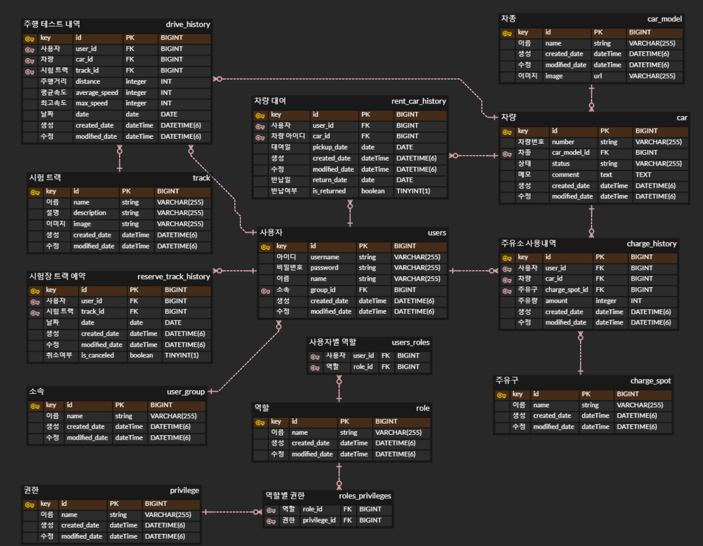
프로젝트 소개
ERD 다이어그램
ERD cloud를 사용하여 작성한
ERD 다이어그램 입니다.

Slide 11
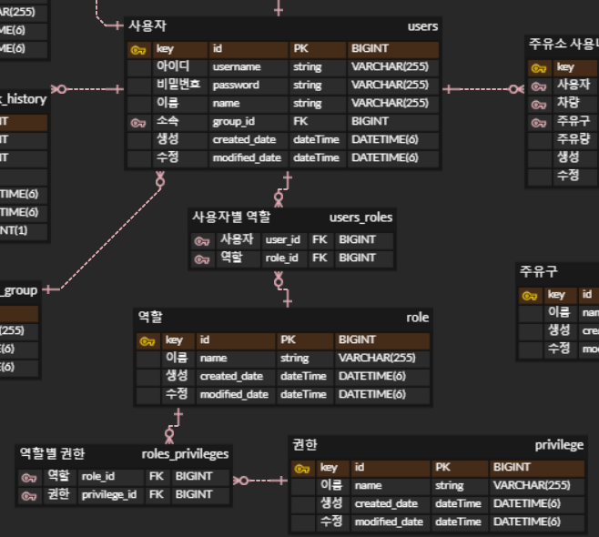
프로젝트 소개
사용자 <-> 역할
사용자와 역할을 다대다(N:N) 관계에서
중간 테이블을 사용해 일대다, 다대일 관계로
풀어냈습니다.

Slide 12
프로젝트 소개
역할 <-> 권한
역할과 권한의 관계 역시
동일한 형태로 구성하였습니다.

Slide 13
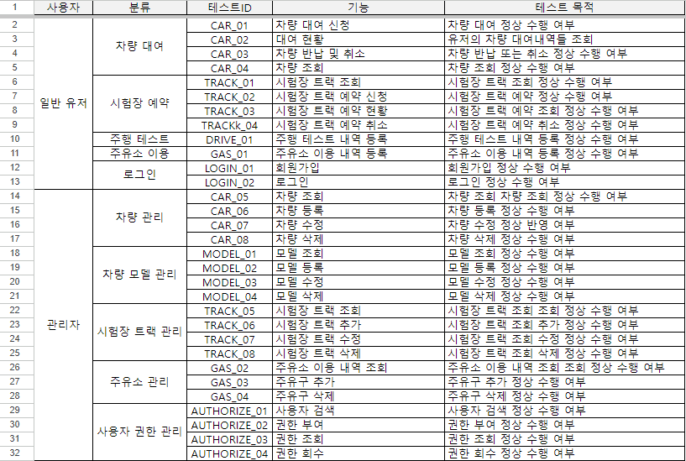
프로젝트 소개
통합 테스트
일반 유저와 관리자를
구분하여 통합 테스트를
진행하였습니다.

Slide 14
02. 기술 스택

Slide 15
기술 스택
아키텍처 설계서

Slide 16

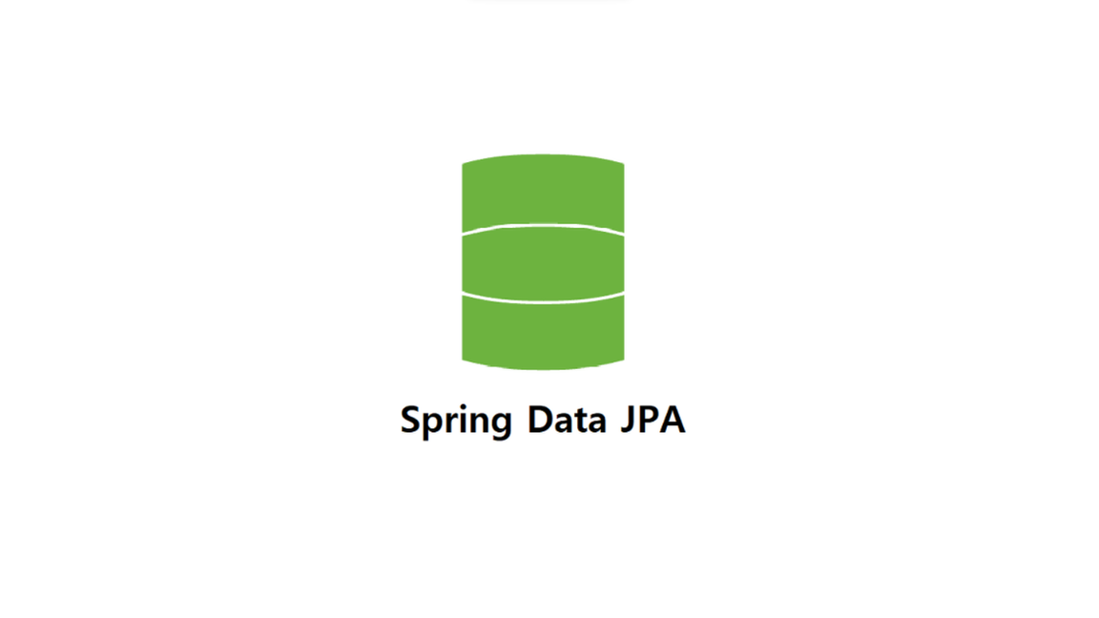

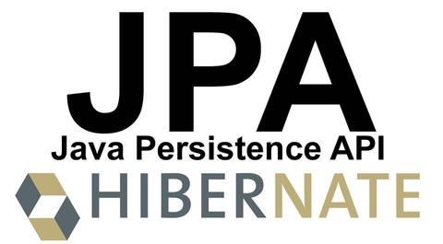





기술 스택
docker를 사용해서 서버와 데이터베이스를 컨테이너로 관리하였습니다.
Thymeleaf와 spring security를 함께 사용해서
SSR 방식으로 사용자 권한에 맞추어 페이지를 구현하였습니다.

Slide 17
03. 설명 및 시현

Slide 18
기능 설명
USER
ADMIN
로그인
차량/트랙 대여
주행 테스트, 차량 주유
유저 관리
차량 / 트랙 / 주유소 관리
주행 / 주유 내역 관리

Slide 19
04. Q & A

Slide 20
프로젝트 후기
01.
02.
03.
아쉬운 점
좋았던 점
느낀 점
Thymeleaf를 사용한 경험이 적어서
생각보다 페이지를 구현하는데 시간을
많이 소모하였습니다. 예약 대기와 알림 기능을
추가로 구현해보고 싶었으나
학업과 병행으로 인한 시간 부족으로
진행 하지 못한 것이 아쉽습니다.
spring security에서 Role과 Authority를
둘 다 적용해서 인증과 인가를 구현한 경험은
처음이였습니다. 역할과 권한 테이블을 사용해서
동적으로 관리자가 역할과 권한을 설정하도록
구현하면서 많이 배웠습니다.
직접 페이지를 구현하면서 사용자의 편의성을
생각하며 개발하는 것의 중요성을 느꼈습니다.
처음부터 사용자의 편의성을 생각하며 개발을
진행 하다보면. 나중에 수정사항도
덜 생기는 것 같습니다다.

Slide 21

THANK YOU

